Slide 1



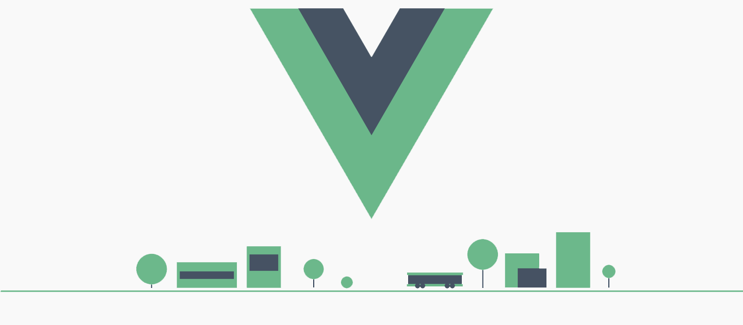
Introdução
Geralmente quando usa-se uma expressão simples em um template, é utilizado um método, porém quando a complexidade da lógica aumenta é necessário economizar tempo para que a manutenção do código seja produtiva.
Iremos abordar hoje alguns conceitos sobre dados computados e observadores.

Slide 2
Dados Computados

Slide 3
Observadores

Slide 4
Comparando...
O computer properties e o watchers são diferentes mesmo trazendo o mesmo resultado.

Slide 5
Desafio

Slide 6
Resposta

Slide 7
Referências
https://br.vuejs.org/v2/guide/computed.html
-

Slide 8
Equipe
Fernando Rodrigues (1613240)
Isaura Martins (1413544)

